Slide 1
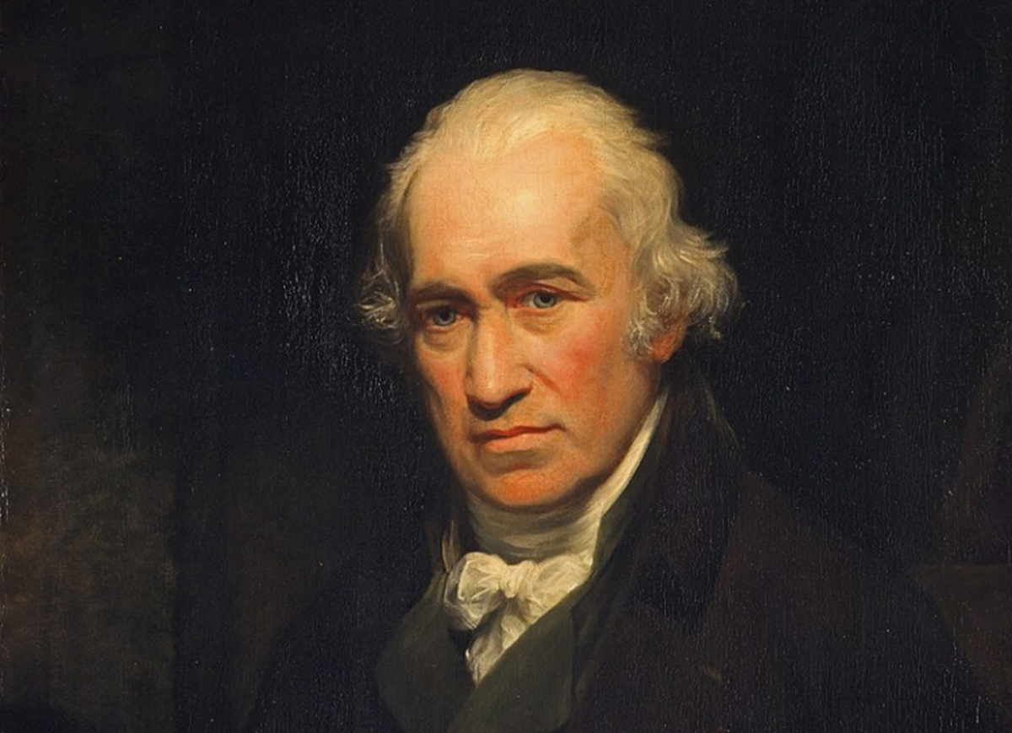
Watt

Slide 2
Nom: James watt
Nationalité: Anglais
Drapeau:
Période de temps: 1736 à 1819
Œuvre:

